Slide 1

Пришивание пуговиц

Slide 2

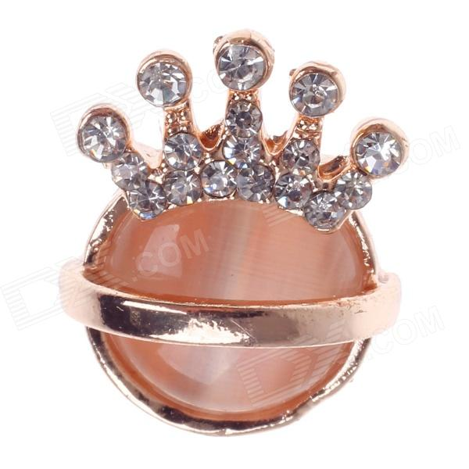
Её величество, пуговица!
Возраст: более 3-х тысяч лет
Функции:
утилитарная (пуговица как застежка)
декоративная (пуговица как украшение)
магическая (оберег или талисман)
информативная (опознавательный знак)

Slide 3

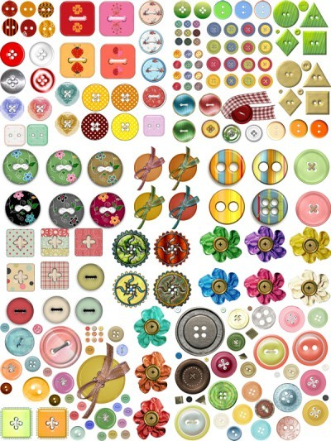
по форме:
круглые;
овальные;
квадратные;
треугольные;
фигурные;

Slide 4
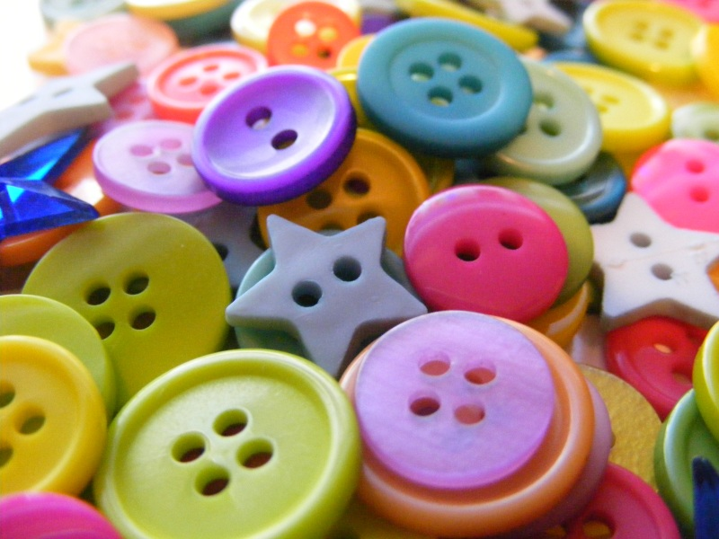
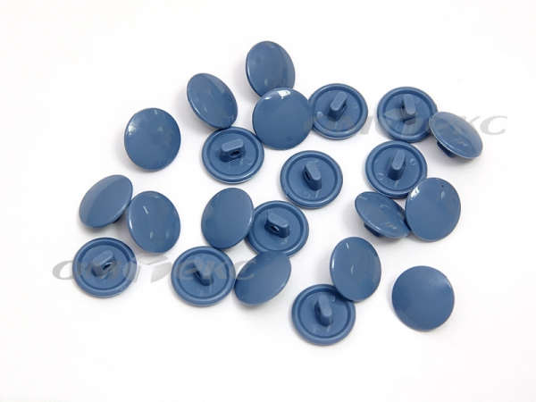
по способу крепления:
с отверстиями;
с ушком;

Slide 5
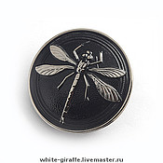
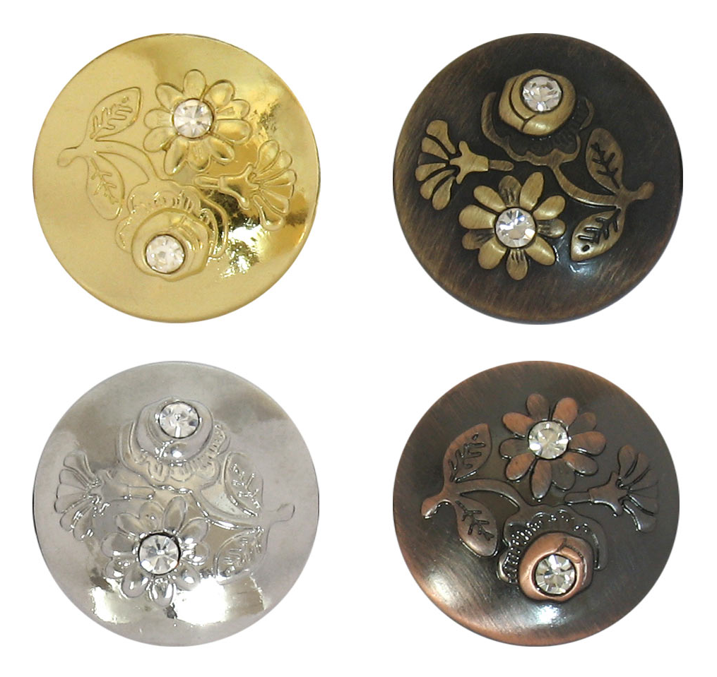
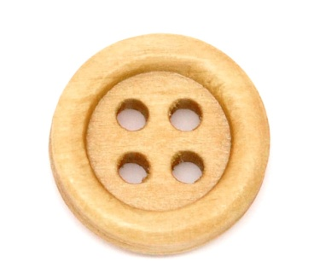
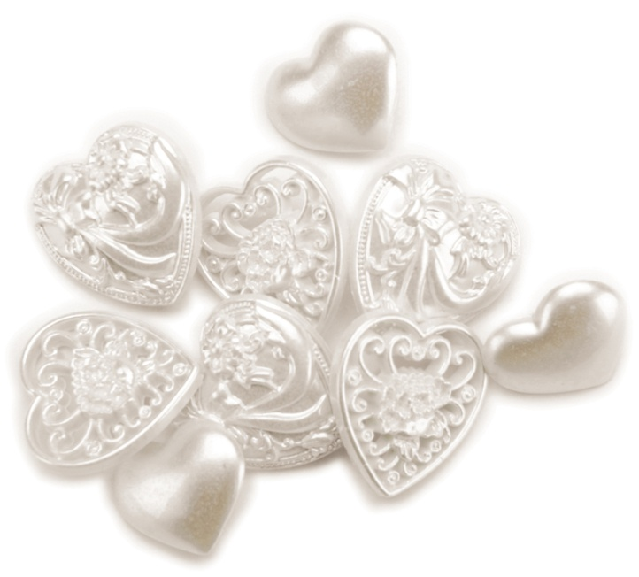
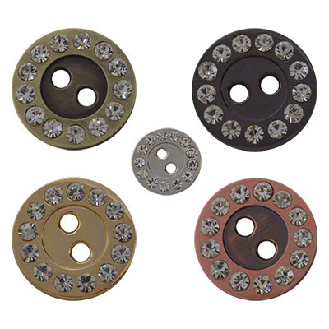
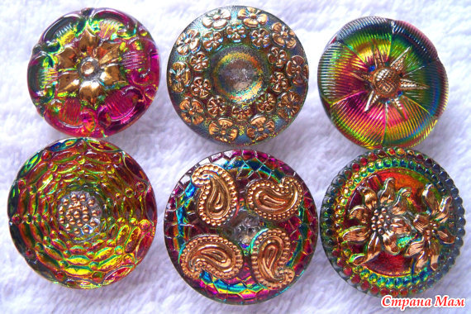
по составу:
пластмассовые;
металлические;
стеклянные;
деревянные;
другое;

Slide 6
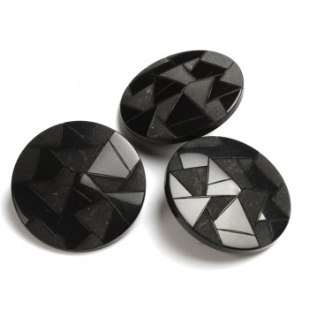
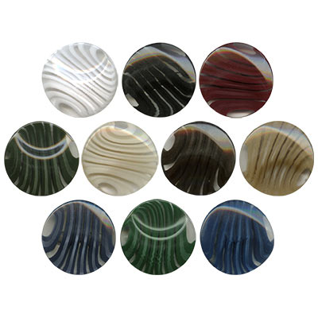
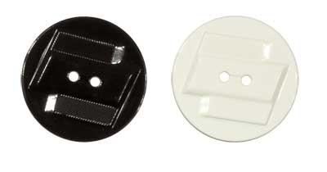
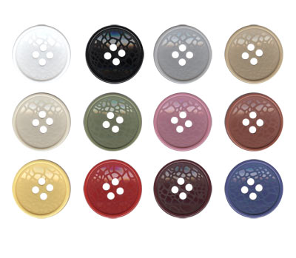
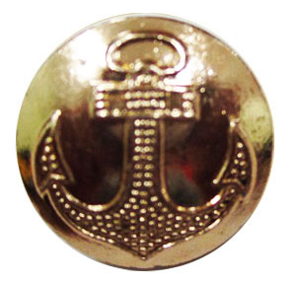
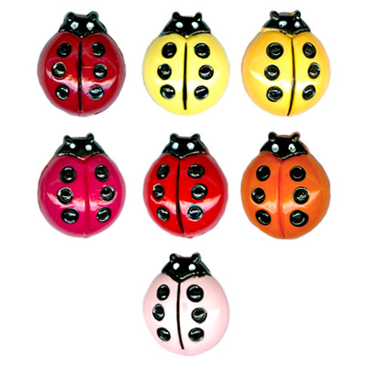
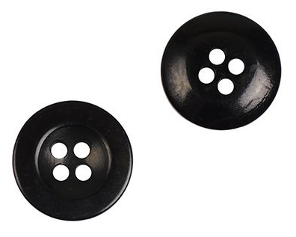
по назначению:
бельевые;
детские;
плательные;
костюмные;
брючные;
пальтовые;
форменные;

Slide 7
Правила пришивания пуговиц

Slide 8
Правила техники безопасности
Работу выполнять только исправными инструментами;
Передавать ножницы, держась за сомкнутые лезвия, кольцами от себя;
Хранить ножницы на столе сомкнутыми лезвиями от работающего;
Хранить иглы в игольницах;
Соблюдать порядок на рабочем месте;

Slide 9
Подведем
итоги

Slide 10
«Пуговичная магия»
«Значение узоров пришитых пуговиц»
«Сны о пуговицах их значение»
«Народные приметы о пуговице»

Slide 11
Спасибо
за урок!

